Slide 1
ABP Dockerize
報告人: 朱書辰
時間 : 109/12/23

Slide 2
大綱
Docker
ABP Dockerize
CI/CD
1

Slide 3
What is Docker
Docker 是一種軟體平台，可讓您快速地建立、測試和部署應用程式。
Docker 將軟體封裝到名為容器的標準化單位，其中包含程式庫、系統工具、程式碼和執行時間等執行軟體所需的所有項目。
使用 Docker，您可以將應用程式快速地部署到各種環境並加以擴展，而且知道程式碼可以執行。
Containers as a Service ( CaaS ) - 容器如同服務

Slide 4
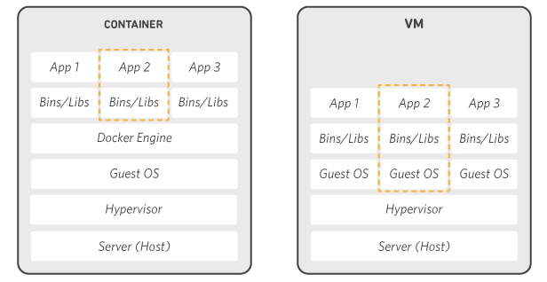
與ＶＭ差別
Notes:
選擇VM所帶來的好處
至於為何選擇 VM，而非直接在實體伺服器上運行呢？以下僅列出三項主要的好處：
1.每個應用程式 (App) 擁有獨立甚至相互不同的作業系統、環境
2.管理 Host 的資源 (CPU、RAM、Storage) 並分配於各 VM，供 App 有效利用
3.透過 Hypervisor 管理 VM 快照 (Snapshot)，以實踐災難恢復 (Disaster Recovery)
容器 Container 的竄紅
然而，科技始終來自於人的不滿足。業界開始認為 VM 仍然佔用太多不必要的資源，因此「容器 Container」便竄紅起來。容器的運作不會模擬硬體資源，故相對於 VM，容器並沒有額外運行作業系統 (Guest OS)。簡而言之，容器就是虛擬化「應用程序及其相對應的環境」。
容器所帶來的好處就更多了，以下僅說明一小部分：
1.VM 的映像檔通常落在數 GB 至數十 GB 都有，而容器映像檔一般最大也才數百 MB。如此輕量級的特性，讓映像檔管理以及 App 的啟動、關閉流程皆方便迅速許多。
2.容器的移轉性強；只要在實體伺服器上安裝了 Docker，無論 Host OS 為任何作業環境，皆能正常運行容器化後的應用程序。
3.容器擁有不可變的特性，意指只要 App 能正常運作一次，未來不必擔心系統環境變動造成 App 出錯。
4.透過 Docker 容器引擎，容器的開發、管理與運行非常簡易，因此實踐 DevOps 的運作 (Development + Operation)，解決以往常見開發與維運立場不一的問題。
簡單地做個總結：如果雲服務符合以下兩點中的任一條件，VM 的架構則較符合您的需求。
1.在 App 運行的環境中，維運人員需要管理到系統底層
2.必須建構在許多不同的作業系統之上
除此之外，大部分的情況下將建議把 App 容器化，跟上時代趨勢，藉此提升市場競爭力。
撰文： 陳逸凡 迎棧科技解決方案架構師

Slide 5
三元素
映像檔（Image）
  Docker 映像檔就是一個唯讀的模板。
  映像檔可以用來建立 Docker 容器。
容器（Container）
  容器是從映像檔建立的執行實例。
  Docker 利用容器來執行應用。
  可以被啟動、開始、停止、刪除。
  每個容器都是相互隔離的、保證安全的平台。

Slide 6
三元素
倉庫（Repository）
  倉庫是集中存放映像檔檔案的場所。
  每個倉庫中又包含了多個映像檔。
  每個映像檔有不同的標籤（tag）。
  倉庫分為公開倉庫（Public）和私有倉庫（Private）兩種形式。

Slide 7
大綱
Docker
ABP Dockerize
CI/CD
1

Slide 8

DockerFile組成
什麼是Dockerfile ?
    文字檔，由一行行的指令所組成
    用來描述這個映像檔應該長成怎麼樣
  # 開頭代表註解
  FROM
    基底映像檔，必需是「第一個」指令行，指定這個映像檔要以哪一個Image為基底來建構

Slide 9

DockerFile
  MAINTAINER
    映像檔維護者，把它想成是作者即可
  LABEL
    設定映像檔的Metadata資訊

Slide 10
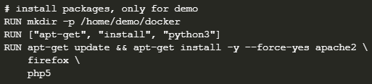
DockerFile
  RUN
    執行指定的指令，每加一個RUN，就會在基底映像層加上一層資料層，以此類推，一層一層的建構起我們最後想要的映像檔

Slide 11
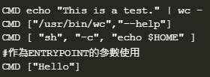
DockerFile
  CMD
    設定映像檔啟動為Container時預設要執行的指令

Slide 12

DockerFile組成
  ENTRYPOINT
    用來設定映像檔啟動Container時要執行的指令
    注意事項：
      Dockerfile中只能有一行ENTRYPOINT，若有多行ENTRYPOINT，則只有最後一行會生效
      若在建立Container時有帶執行的命令，ENTRYPOINT的指令不會被覆蓋，也就是一定會執行
Notes:
和CMD一樣，用來設定映像檔啟動Container時要執行的指令，但不同的是，ENTRYPOINT一定會被執行，而不會有像CMD覆蓋的情況發生，支援二種格式：

Slide 13

DockerFile組成
  COPY
    複製本地端的檔案/目錄到映像檔的指定位置中
    注意事項
      指令的來源位置可以多個
      如果目的位置是目錄的話，記得最後要以/結尾，例如：/mypath/
      目的位置可以是絕對路徑或者相對於WORKDIR定義值的相對路徑
      若目的位置不存在，會自動建立
Notes:
和CMD一樣，用來設定映像檔啟動Container時要執行的指令，但不同的是，ENTRYPOINT一定會被執行，而不會有像CMD覆蓋的情況發生，支援二種格式：

Slide 14

DockerFile組成
  ADD
    可將本地端的檔案/目錄加到映像檔的指定位置內
    與Copy的差異
      ADD的來源路徑支援URL，也就是說可以加入遠端的檔案，COPY則不支援URL
      若來源檔案是壓縮檔(副檔名為gzip、bzip2、xz)，則使用ADD加入檔案時會自動解壓縮，而COPY不會
Notes:
和CMD一樣，用來設定映像檔啟動Container時要執行的指令，但不同的是，ENTRYPOINT一定會被執行，而不會有像CMD覆蓋的情況發生，支援二種格式：

Slide 15


DockerFile組成
  EXPOSE
    宣告在映像檔中預設要使用(對外)的連接埠
  ENV
    設定環境變數
Notes:
和CMD一樣，用來設定映像檔啟動Container時要執行的指令，但不同的是，ENTRYPOINT一定會被執行，而不會有像CMD覆蓋的情況發生，支援二種格式：

Slide 16
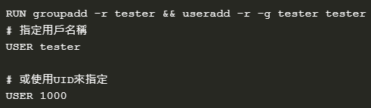
DockerFile組成
  WORKDIR
    設定工作目錄
    當設定WORKDIR後，Dockerfile中的RUN、CMD、ENTRYPOINT、COPY、ADD等指令就會在該工作目錄下執行
Notes:
和CMD一樣，用來設定映像檔啟動Container時要執行的指令，但不同的是，ENTRYPOINT一定會被執行，而不會有像CMD覆蓋的情況發生，支援二種格式：

Slide 17
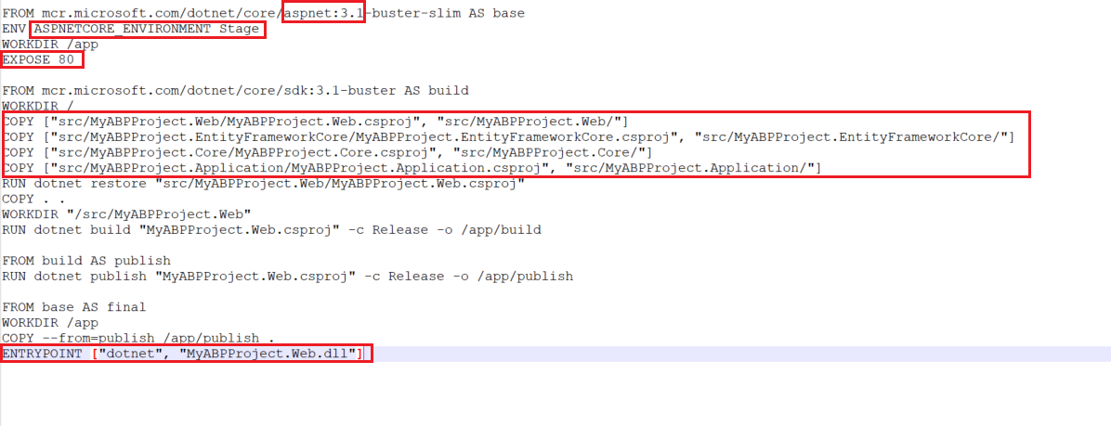
ABP DockerFile
Notes:
和CMD一樣，用來設定映像檔啟動Container時要執行的指令，但不同的是，ENTRYPOINT一定會被執行，而不會有像CMD覆蓋的情況發生，支援二種格式：

Slide 18

APPSetting
.Net Core 新增來定義環境變數
根據建置的環境變更對應的變數值
Notes:
和CMD一樣，用來設定映像檔啟動Container時要執行的指令，但不同的是，ENTRYPOINT一定會被執行，而不會有像CMD覆蓋的情況發生，支援二種格式：

Slide 19
大綱
Docker
ABP Dockerize
CI/CD
1

Slide 20
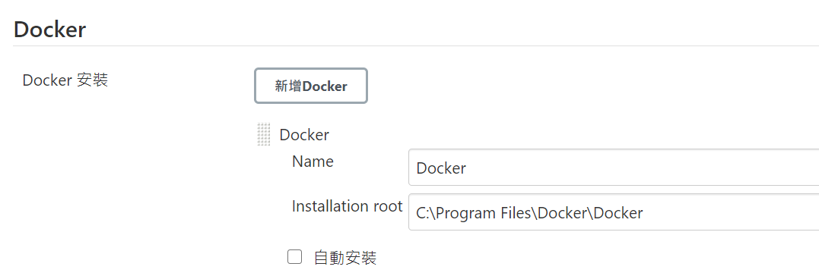
Jekins環境設定
安裝Jenkins
安裝套件
  PowerShell
  Docker
Notes:
和CMD一樣，用來設定映像檔啟動Container時要執行的指令，但不同的是，ENTRYPOINT一定會被執行，而不會有像CMD覆蓋的情況發生，支援二種格式：

Slide 21
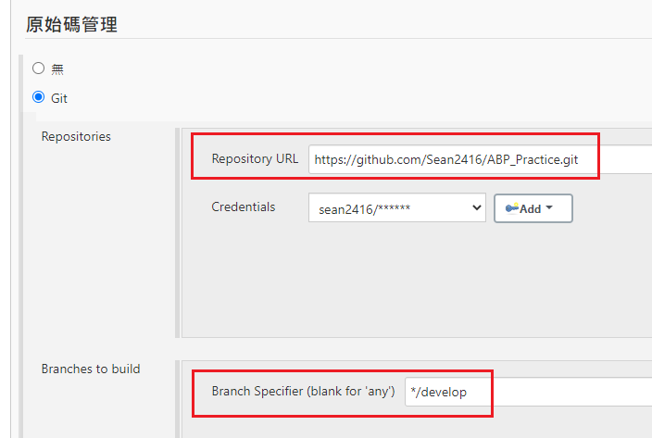
建立工作
綁定Git原始碼管理
Notes:
和CMD一樣，用來設定映像檔啟動Container時要執行的指令，但不同的是，ENTRYPOINT一定會被執行，而不會有像CMD覆蓋的情況發生，支援二種格式：

Slide 22
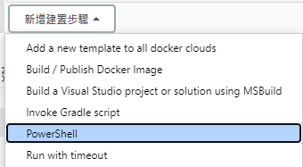
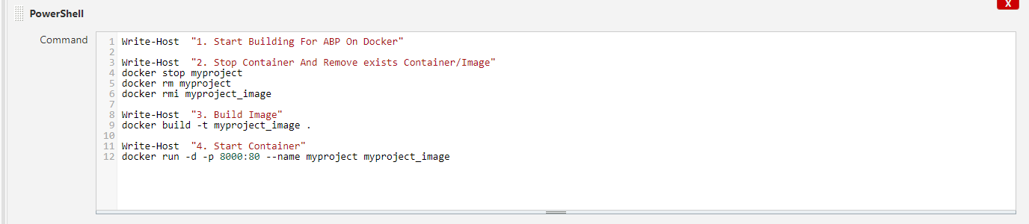
建立工作
設定建置程序
  新增 Powershell 建置
  撰寫建置指令
Notes:
和CMD一樣，用來設定映像檔啟動Container時要執行的指令，但不同的是，ENTRYPOINT一定會被執行，而不會有像CMD覆蓋的情況發生，支援二種格式：

Slide 23
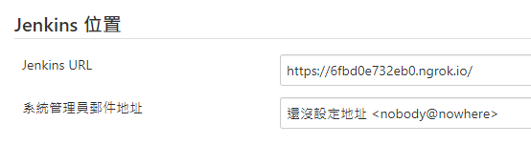
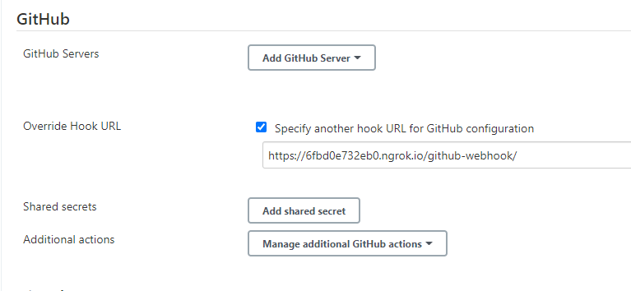
建立Git觸發自動建置
設定 hook URL
    URL不能使用Localhost，必須要能夠外部連接
Notes:
和CMD一樣，用來設定映像檔啟動Container時要執行的指令，但不同的是，ENTRYPOINT一定會被執行，而不會有像CMD覆蓋的情況發生，支援二種格式：

Slide 24
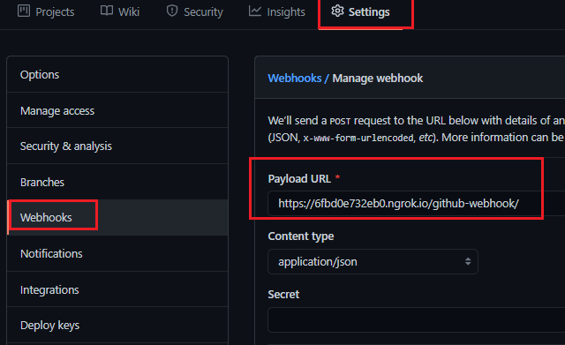
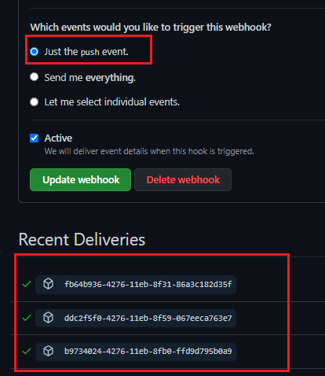
建立Git觸發自動建置
設定github專案 Hook
Notes:
和CMD一樣，用來設定映像檔啟動Container時要執行的指令，但不同的是，ENTRYPOINT一定會被執行，而不會有像CMD覆蓋的情況發生，支援二種格式：

Slide 25
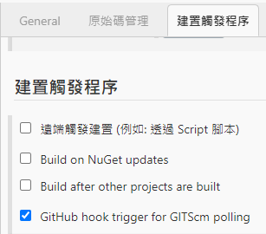
建立Git觸發自動建置
建置專案 > 建置觸發程序 勾選
  GitHub hook trigger for GITScm polling
Notes:
和CMD一樣，用來設定映像檔啟動Container時要執行的指令，但不同的是，ENTRYPOINT一定會被執行，而不會有像CMD覆蓋的情況發生，支援二種格式：

Slide 26
感謝
1

